Slide 1
Přehled hlavních skupin látek
a jejich účinků
Luděk Bláha, PřF MU
Doporučení:
Studovat spolu s prezentací
„2-Chemické_stresory“
(zdroje, typy kontaminantů)

Slide 2
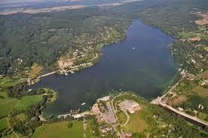
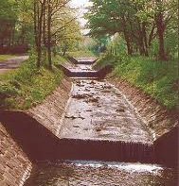
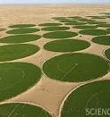
Stres v důsledku antropogenních činností
Různorodé vlivy člověka na prostředí → vyvolání stresu:
  (chemický stres je jen jedním řady faktorů)
  1) fyzické změny prostředí / habitatu
    úpravy vodních toků, stavby vodních děl; stavby – železniční tratě, silnice, obytné a průmyslové objekty; změny užívání půdy – přírodní, zemědělská, průmyslová, obytná …
  2) vnášení "nových" organismů (GMO)

Slide 3
Stres v důsledku antropogenních činností
Vlivy člověka na prostředí → vyvolání stresu:
  3) Chemický stres:
  3.1 - uvolňování cizorodých látek
  3.2 - změny (koncentrací) poměrů přírodních látek
    uvolňovány mohou být čisté látky (pesticidy) nebo směsi (průmyslové výrobky, odpady ...); v přírodě se však VŽDY vyskytují SMĚSI
    výsledky a důsledky přítomnosti antropogenních látek
      globální změny (recyklace vody a hmoty, atmosféra)
        změny dopadajícího UV záření (ozonová díra - freony); skleníkový efekt (CO₂ a další), změny hydrologických poměrů ...
      změny v přírodních ekosystémech + sekundární efekty (toxické produkty)
        eutrofizace (anorganické živiny, N + P)
      přímá toxicita pro živé organismy a její důsledky

Slide 4
Člověk uvolňuje látky do prostředí
JAK člověk uvolňuje látky do prostředí ?
  záměrné vnášení toxických látek přímo do prostředí
    pesticidy (insekticidy, herbicidy, fungicidy, rodenticidy ...)
  jiné vstupy čistých látek do prostředí
    léčiva humánní a veterinární (antibiotika – přímá toxicita pro mikroorganismy, další látky – toxické efekty podle typu účinku)
  průmyslové výrobky, jejich součásti, vedlejší produkty výroby
    kovy, plasty, ropa, stavby, elektronika, barvení, bělení, průmyslové plyny ....
  odpady
    průmyslové, komunální, speciální (nemocnice) odpadní vody, pevný odpad
  produkty spalování
    spalování odpadů, doprava, výroba energie a tepla
  zemědělská hnojiva
    zvyšování kvality půdy -> vedlejší efekty -> eutrofizace vod

Slide 5
JAKÉ látky člověk uvolňuje do prostředí ?
  Existuje řada třídění a skupin – přehled pro tuto přednášku
  anorganické plyny
  kovy
  průmyslové kyseliny
  nutrienty (živiny, anorganická hnojiva)
  jednoduché organické (degradabilní, komunální, fekální) znečištění
  komunální chemie – detergenty, mýdla, změkčovadla vody, bělení ...
  nehalogenovaná rozpouštědla
  halogenované alifatické uhlovodíky
  látky průmyslu gumy a plastů
  persistentní organické látky (POPs), halogenované [produkty průmyslu (PCBs, PBBs) a vedlejší produkty (PCDD/Fs, PBDD/Fs)]
  pesticidy [insekticidy – nehalogenované vs. halogenované (patří mezi POPs), herbicidy]
  farmaka, léčiva
  PAHs – polycyklické aromatické uhlovodíky

Slide 6
Významné skupiny
environmentálních polutantů
Zdroje, Příklady, Efekty
A) Jednoduché anorganické látky

Slide 7
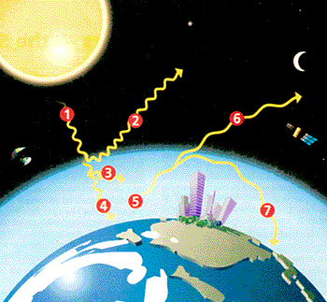
(Anorganické) plynné polutanty
Příklady
Zdroje
SOx, NOx, O₃, CO, CO₂,
X₂ (Cl₂, F₂), NH₃
Bodové - průmysl, chemické provozy spalovny, teplárny
Plošné - domácí topeniště
Liniové - dopravní spoje, dálnice
Globální a regionální problémy
Kyselé deště
Skleníkový efekt
Smog

Slide 8
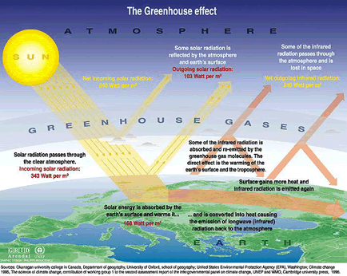
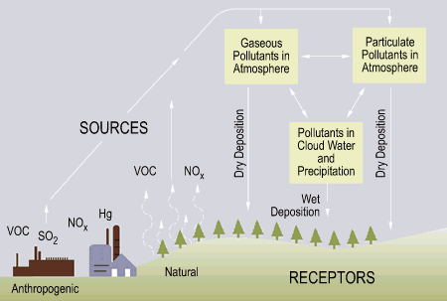
Tvorba kyselých dešťů
Skleníkový efekt

Slide 9
(Anorganické) plynné polutanty
Molekulární mechanismus toxicity
Efekty - producenti
Efekty - konzumenti
Efekty - destruenti
podle druhu plynu: iritace a akutní cytotoxicita, toxicita změnami pH, interakce s hemovými barvivy (CO)
akutní toxicita : změny fotosyntézy, růst, letalita
akutní toxicita : poškození sliznic, dýchacích cest
akutní toxicita : růst, letalita, změny metabolické aktivity

Slide 10
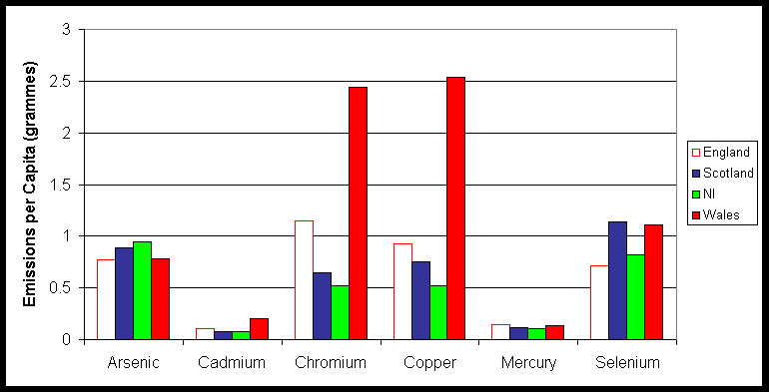
(toxické, těžké) kovy
Příklady
Zdroje
(všechny lidské aktivity)
As, Cd, Cr^{(VI+)}, Hg, Ni (soli), Pb, Zn
Bodové : průmysl, chemické provozy
Plošné : zemědělství, kontaminovaná hnojiva, skládky
Liniové : doprava

Slide 11
(toxické, těžké) kovy
Molekulární mechanismus toxicity
Efekty - producenti
Efekty - konzumenti
Efekty - destruenti
Toxicita závisí na druhu kovu:
: poškození DNA (As, Cr)
: většina kovů: denaturace proteinů (disulfidické můstky, -SH skupiny) a oxidativní stres
: akutní toxicita : změny fotosyntézy, růst, letalita, genotoxicita
: akutní toxicita : letalita
: chronická toxicita : neurotoxicita, imunotoxicita, karcinogenita, další poruchy
: akutní toxicita : růst, letalita, změny metabolické aktivity, genotoxicita
Další specifika
[persistence], biokoncentrace a bioakumulace

Slide 12
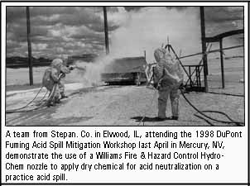

Průmyslové kyseliny
Příklady
Zdroje
HCl, H₂SO₄, HxClOy, HCOOH, CH₃COOH
Bodové : průmysl, skládky, čištění a bělení
Havárie : úniky při přepravě, havárie provozů

Slide 13
Průmyslové kyseliny
Molekulární mechanismus toxicity
Efekty - producenti
Efekty - konzumenti
Efekty - destruenti
toxicita změnami pH, reaktivní toxicita, iritance a cytotoxicita
sekundární efekty -> oxidativní stres ...
: akutní toxicita : změny fotosyntézy, růst, letalita
: akutní toxicita : letalita, poškození zdraví (kůže, sliznice, dýchání : ryby)
: akutní toxicita : růst, letalita
Další specifika
krátký poločas života, ionizace, neutralizace

Slide 14
Významné skupiny
environmentálních polutantů
Zdroje, Příklady, Efekty
B)
anorganické živiny (PO₄³⁻, NO_{x})
a organické živiny (mrtvá organická hmota, fekální znečištění)

Slide 15
ŽIVINY … jako kontaminanty
Změny v koncentracích živin
  → Významné funkční změny, zejm. akvatické ekosystémy
Zvýšení koncentrací „živin“ → znečištění prostředí
  HYPER - TROFIZACE
  (anorganické živiny – pro autotrofy: N, P…)
  HYPER – SAPROBITA
  (organický materiál – živiny pro heterotrofní bakterie)

Slide 16
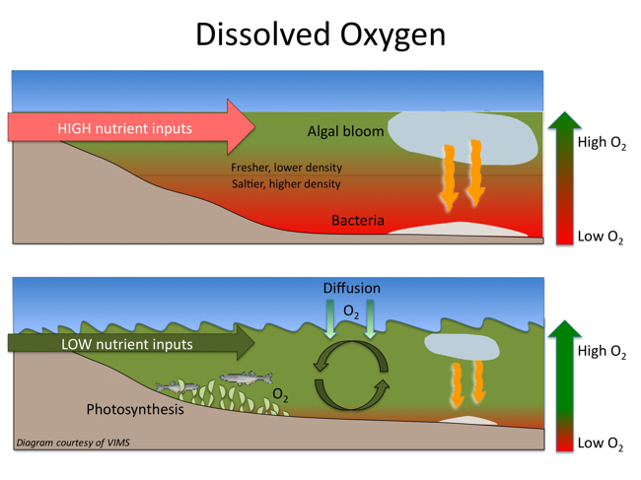
TROFIZACE
Zvyšování koncentrací anorganických živin - zejm. NO₃⁻, PO₄³⁻,
V přírodě je důležité dodržení poměrů mezi obsahy jednotlivých látek (!)
  C / N / P (přiroz. atom. poměr 600 / 20 / 1)
→ Zvýšení trofie („úživnost“)
– stupně: ultraoligo / oligo / mezo / eu- / hyper-trofie
Důsledky eu-/hyper-trofizace
→ změny ve struktuře ekosystémů:
  monodruhová společenstva sinic (u nás nejč. Microcystis sp.)
→ sekundární efekty:
  nadprodukce biomasy
  – rozkladné procesy na konci sezony
  (vyčerpání kyslíku → úhyny ryb atd.)
  produkce toxických metabolitů
  – cyanotoxiny
  (tumor promoční-hepatotoxické peptidy
  – microcystiny;
  neurotoxické alkaloidy a další)

Slide 17
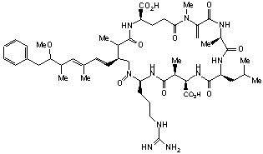
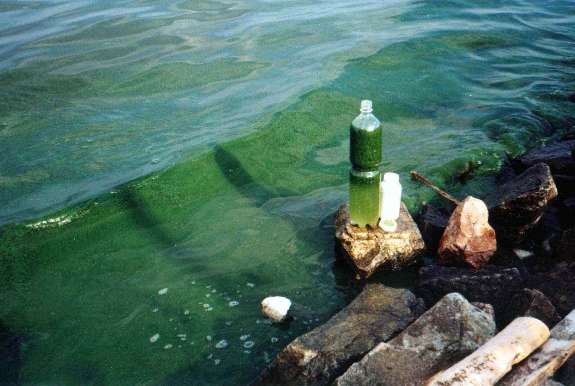
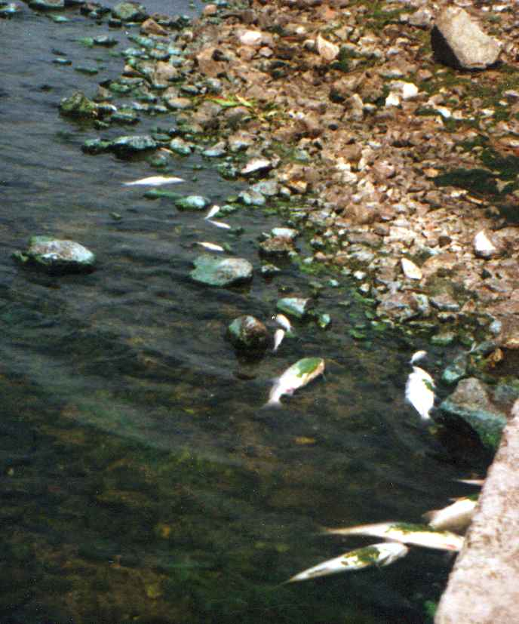
Důsledky eutrofizace v nádržích
Masivní vodní květy sinic
  Sekundární produkce toxinů (např. microcystin)

Slide 18
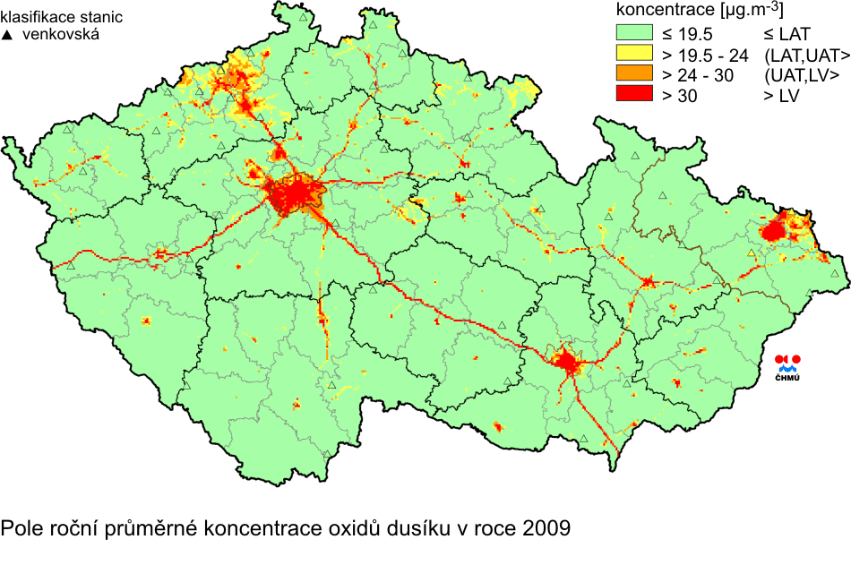
Anorganická hnojiva - živiny
Příklady
Zdroje
NO₃⁻, PO₄³⁻
Zemědělství, domácí chemie (změkčovadla – myčky),
Doprava a sídla (uvolnění NOx, vymývání z atmosféry, imise do vod)

Slide 19

Anorganická hnojiva
Molekulární mechanismus toxicity
Efekty - producenti
Efekty - konzumenti
Efekty - destruenti
Primárně netoxické = živiny, hnojiva
Podpora růstu → zvýšení zemědělské
→ Sekundární efekty – vodní květy sinic, red tide v mořích (červený příliv – obrněnky), oblasti bez kyslíku v mořích (dead zones)
U kojenců – přeměna NO3- na dusitany v trávicím traktu → methemoglobinémie
Podpora růstu

Slide 20
SAPROBITA
Organické "netoxické" látky
(fekální znečištění, „živiny“ pro mikroorganismy)
    Obsah Organického uhlíku (OC) → přímý vliv na ox-red procesy a obsah kyslíku
    Hodně organických látek → živiny pro bakterie
    → spotřeba OC a současně vyčerpání kyslíku
    → dopady na vodní biotu organismy
Zvýšená saprobita
– stále jeden z hlavních problémů (a ukazatelů ne/čistoty vody) v Evropě (! nezohledňuje přímou toxicitu, spíše obsah kyslíku)
Hodnocení = kategorizace
    Polysaprobita / Mezosaprobita (alfa-, beta-) / Oligosaprobita
    (nebo nověji Katarobita / Limnosaprobita / Eusaprobita / Transsaprobita)

Slide 21
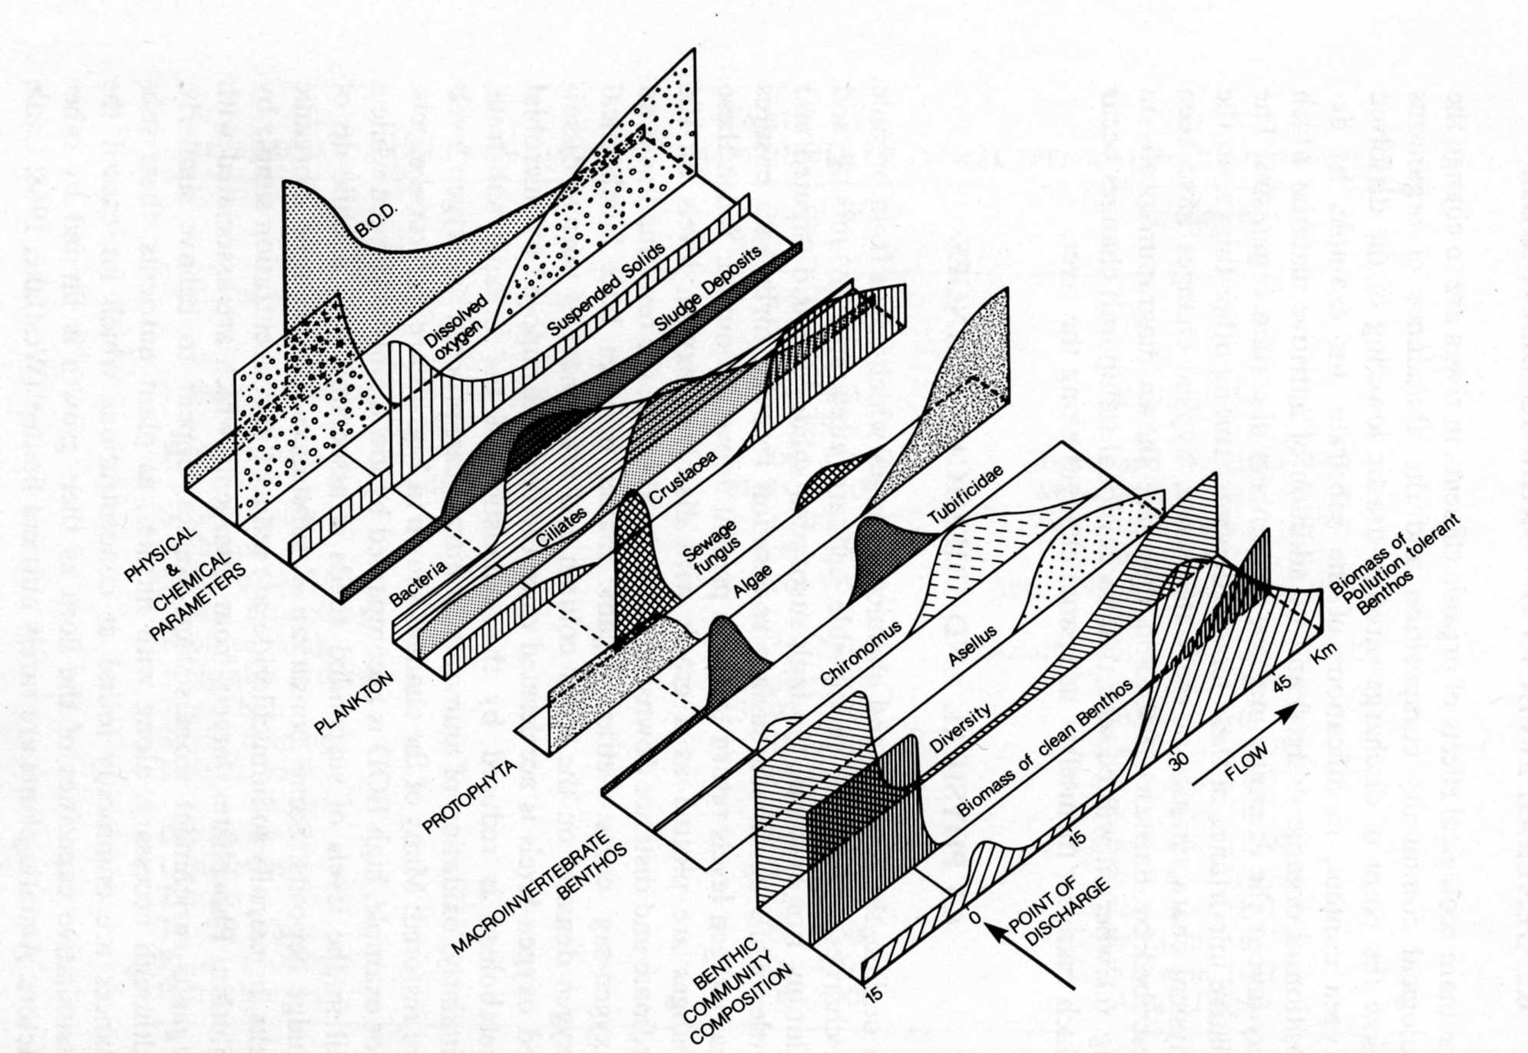
Vliv „hnilobného“ znečištění na společenstvo

Slide 22
Hodnocení saprobity
1) Hodnocení obsahu org. látek pomocí spotřeby kyslíku
  BSK5 („Biologická spotřeba kyslíku“, 5 dní,
  (anglicky BOD – Biological Oxygen Demand)
  Vzorek vody se inkubuje za definovaných podmínek a měří se spotřeba kyslíku v čase (často/vysoký obsah OC - je třeba vodu ředit):
    více organických látek → více živin pro bakterie ve vzorku → vyšší spotřeba O2 → vyšší BSK5
  CHSK („Chemická spotřeba kyslíku“)
  (množství kyslíku, které je třeba k úplné oxidaci VŠECH odbouratelných látek obsažených ve vodě, tedy i těch, které nejsou degradovány mikroorganismy, tj. biologicky)
  Stanovení – celková spotřeba kyslíku při oxidaci manganistanem draselným
2) Hodnocení pomocí BIOINDIKACE - Saprobní index (ČSN 83 05 32, část 6)
    Významné druhy organismů mají přiřazenu „indikátorovou“ hodnotu
    Analýza společenstva na lokalitě → výpočet Saprobního indexu

Slide 23
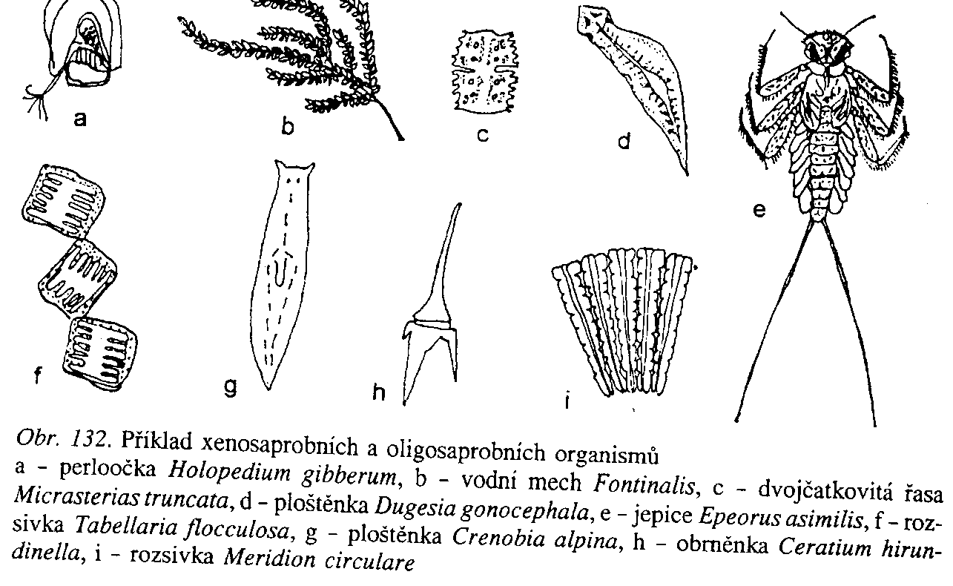

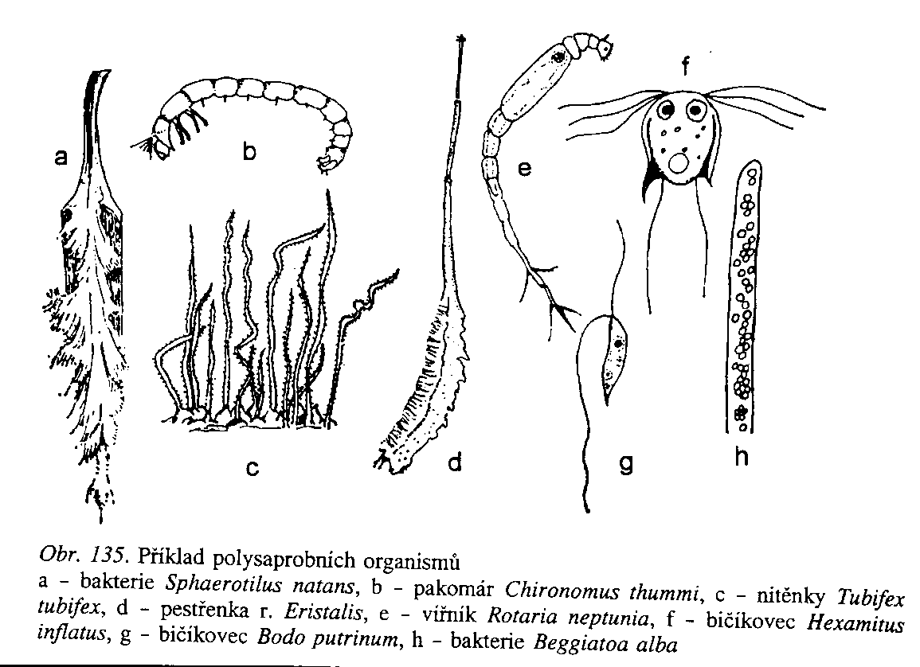
Výpočet saprobního indexu
Ai – abundance zjištěného organismu,
Si - individuální saprobní index organismu
gi - indikační hodnota organismu.
Příklady - indikátorové druhy
saprobity
Nahoře: Xeno & oligosaprobita
Vpravo: Polysaprobita

Slide 24
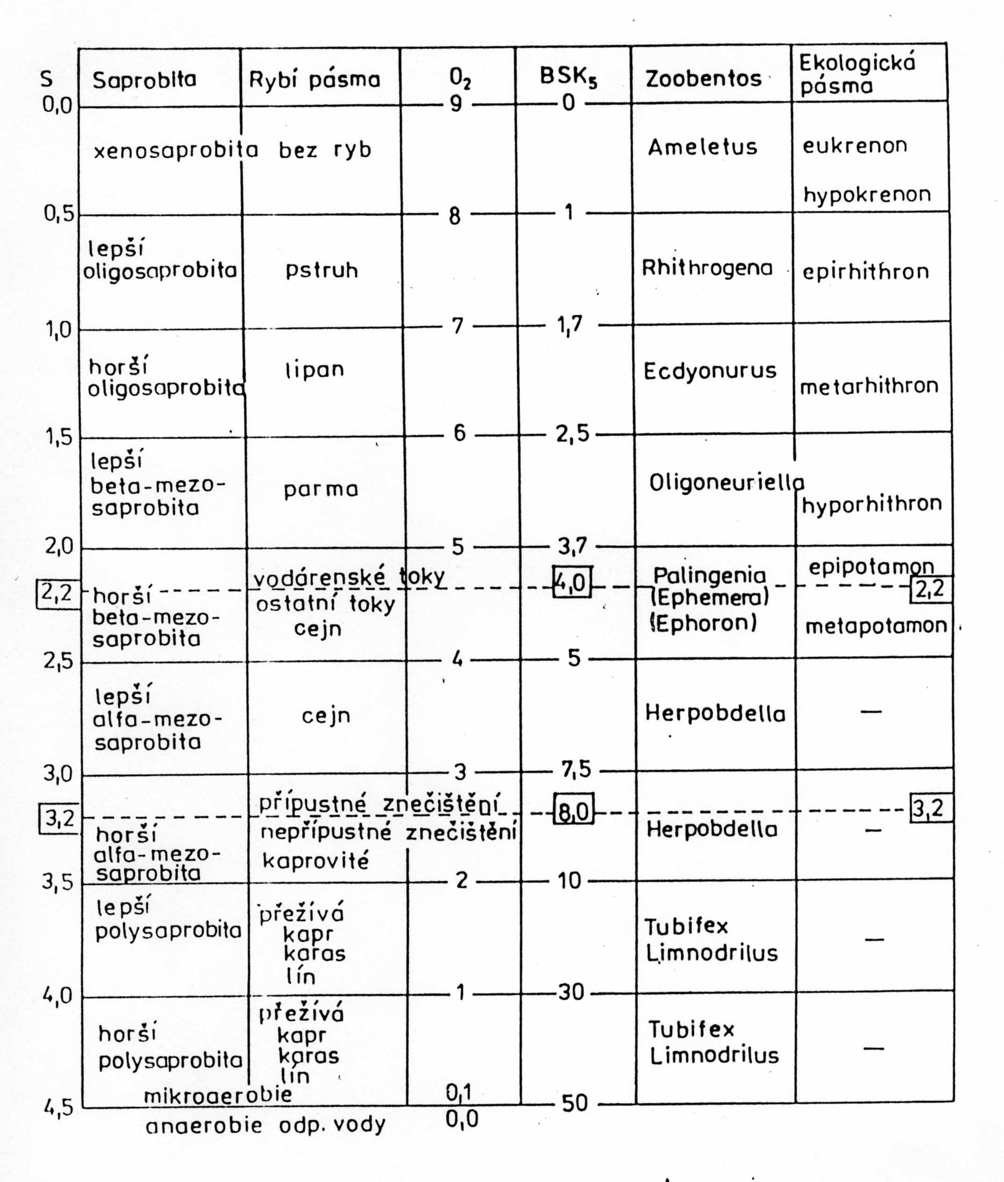
 | Třída I | Třída II | Třída III | Třída IV | Třída V
Saprobní index | ... - 1,49 | 1,50 - 2,19 | 2,20 - 2,99 | 3,00 - 3,49 | 3,50 - …
Třídy saprobního indexu podle normy ČSN 75 7221 (1998)

Slide 25
Významné skupiny
environmentálních polutantů
Zdroje, Příklady, Efekty
C) Organické toxické látky

Slide 26
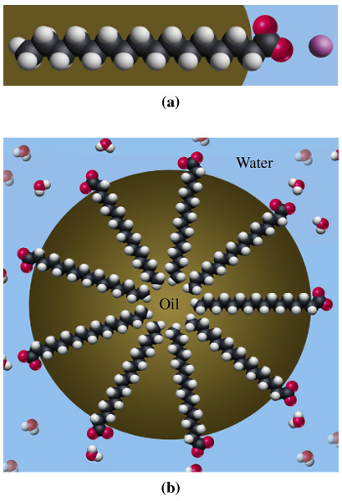
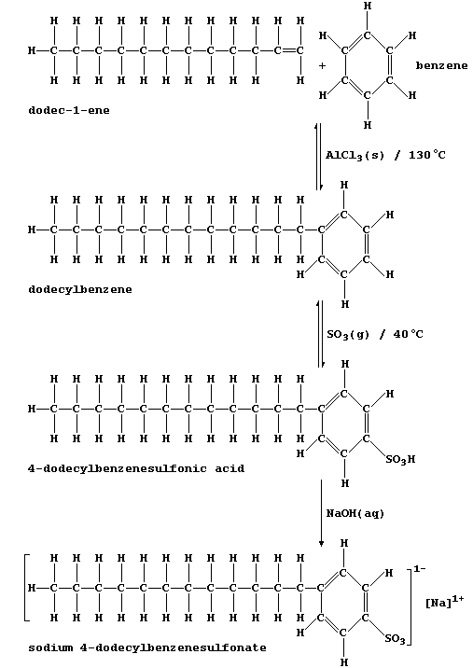
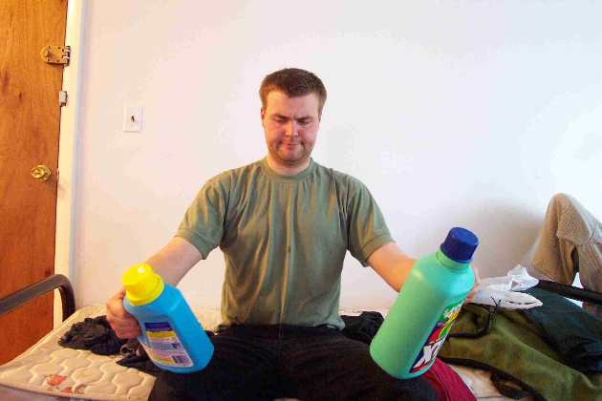
Komunální chemie
Příklady
Zdroje
mýdla a detergenty
změkčovadla (fosfáty – viz hnojiva)
chlor a jeho metabolity (viz kyseliny)
Bodové : domácí a průmyslové použití – odpadní vody, skládky

Slide 27
Komunální chemie
toxicita pro membránové dvojvrstvy
- snižování povrchového napětí, polární narkoza (logKow), specifické efekty (endokrinní disrupce)
: akutní toxicita : změny fotosyntézy, růst, letalita
: akutní toxicita : letalita, poškození povrchu těla, žaber, sliznic ...
: reprodukční toxicita (endokrinní disrupce - alkylfenoly)
: akutní toxicita : růst, letalita
Molekulární mechanismus toxicity
Efekty - producenti
Efekty - konzumenti
Efekty - destruenti
Další specifika
krátký poločas života, dobrá biodegradabilita

Slide 28
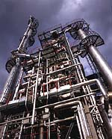
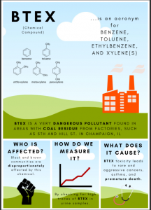
Nehalogenovaná rozpouštědla
Příklady
Zdroje
Alifatická: methanol, ethanol, isopropanol, glykol ethery, formaldehyd, aceton, cyklohexan, n: hexan
Aromatická: benzen, toluen, ethylbenzen, xylen (BTEX – kontaminace podzemních vod)
(dále např. také styren)
Bodové : průmysl, skládky
Havárie : úniky při přepravě, havárie provoz

Slide 29
Nehalogenovaná rozpouštědla
Molekulární mechanismus toxicity
Efekty - producenti
Efekty - konzumenti
Efekty - destruenti
podle druhu rozpouštědla:
: narkotická akutní toxicita
: polární narkoza
: denaturace proteinů - reaktivita
: specifické mechanismy (metabolity)
: akutní toxicita : fotosyntéza, růst, letalita, možná genotoxicita (po aktivaci MFO)
: akutní toxicita : letalita, poškození zdraví, genotoxicita, karcinogenita (leukemie – benzen), chronická toxicita
: akutní toxicita: růst, letalita, změny metabolické aktivity
Další specifika
těkavé (VOCs – volatile organic compounds) biodegradovatelné

Slide 30
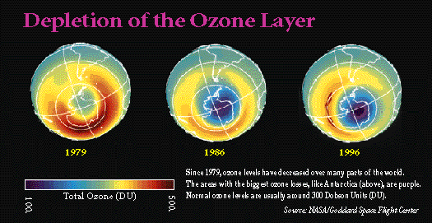
Alifatické halogenované uhlovodíky
Příklady
Zdroje
CCl₄ (chloroform)
1,1,1: trichloroethan
tetrachloroethylen
Freony a další látky (CxClyFz)
Bodové : průmysl, kontaminace podzemních vod, skládky, chladicí zařízení,
Havárie : úniky při přepravě, havárie provozů, chladicích zařízení
Globální problémy
- Úbytek stratosferické ozonové vrstvy

Slide 31
Alifatické halogenované uhlovodíky
Molekulární mechanismus toxicity
Efekty - producenti
Efekty - konzumenti
Efekty - destruenti
podle druhu látky:
: narkotická akutní toxicita
: polární narkoza
: denaturace proteinů - reaktivita
: specifické mechanismy - karcinogenita
: akutní toxicita : změny fotosyntézy, růst, letalita, možná genotoxicita (po aktivaci MFO)
: akutní toxicita : letalita, poškození zdraví, karcinogenita, chronická toxicita
: akutní toxicita : růst, letalita, změny metabolické aktivity, genotoxicita
Další specifika
Kontaminace podzemních vod – dichloreten (DCE), trichloreten (TCE) – stabilní v anaerobních podmínkách, remediace = oxidace

Slide 32
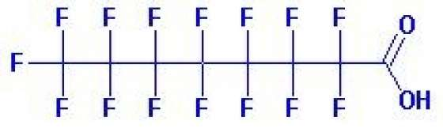

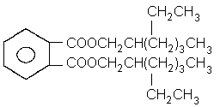
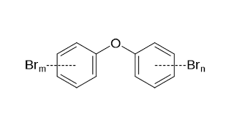
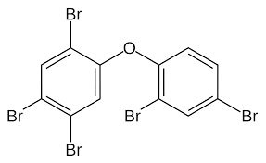
Aditiva - chemické látky průmyslu gumy a plastů
Příklady
Zdroje
Ftaláty – měkčidla v plastech
fenolové látky
PBDEs – polybromované difenylethery – zhášeče hoření
PFAS – Perfluorované Alkyl sloučeniny (např. perfluoroktanová kyselina, PFOA) – rezistence, odpuzují vodu (teflon, goretex)
Bodové : průmysl, skládky
Plošné : uvolňování přímo z materiálů
PFOA
PBDEs
(zhášeče hoření)
Dibutylphthalate (DBP)
Di-ethylhexylphthalate (DEHP)

Slide 33
Aditiva - chemické látky průmyslu gumy a plastů
podle druhu látky:
: hormonální regulace, karcinogenita, ovlivnění procesů metabolizmu
: polární narkoza, detergenty ...
: denaturace proteinů
: nespecifické mechanismy
: akutní toxicita : změny fotosyntézy, růst, letalita, možná genotoxicita
: ftaláty, PBDEs, PFOS – chronické účinky,
karcinogenita, endokriní disrupce, chronická orgánová toxicita (ledviny – PFOA)
: akutní toxicita : růst, letalita, změny metabolické aktivity, genotoxicita
Molekulární mechanismus toxicity
Efekty - producenti
Efekty - konzumenti
Efekty - destruenti
Další specifika
Ftaláty – vysoké koncentrace ve vzduchu

Slide 34
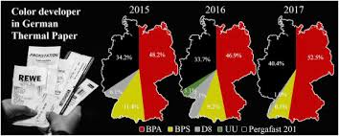
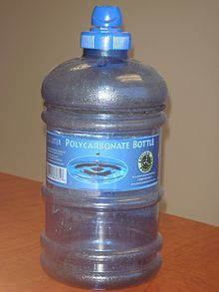

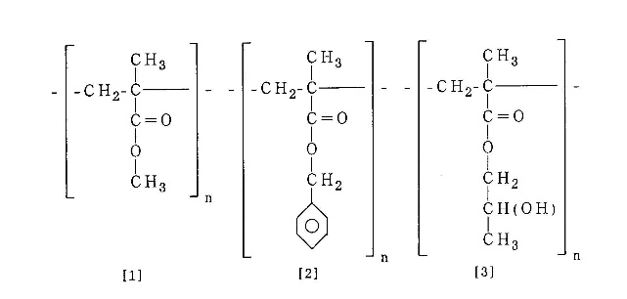
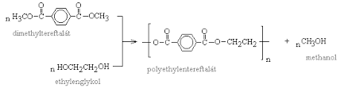
Polymery, plasty
Příklady
Zdroje
termoplasty : PE, PET (plastové lahve), PP, PVC, PVDC, PS, PA, PC, PTFE
termosety : UPs, EPs, PURs, UF, UM, PF
Bisfenol-A (BPA)
polymer
základ termopapíru (pokladny)
Bodové : průmysl, skládky
Plošné : nerozložitelné odpadky
BPA a jeho polymerace
PET

Slide 35
Polymery, plasty
Molekulární mechanismus toxicity
Efekty - producenti
Efekty - konzumenti
Efekty - destruenti
podle druhu látky:
: negenotox. karcinogenita
: narkoza
: radikály před polymerací → reaktivita a oxidativní stres
BPA → endokrinní disruptor (zákaz používání v dětských lahvích)
- nízká přímá toxicita
- rozklad : toxicita monomerů !
Další specifika
velká stabilita pro biotransformaci, PVC: spalování → chlorované POPs

Slide 36
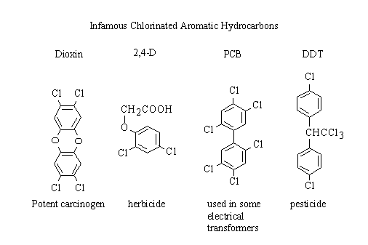
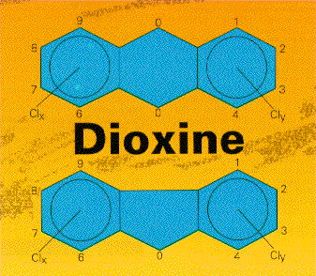
Persistentní organické halogenované látky (POPs)
POPs: heterogenní skupina (PCBs, PCDDs .+ viz dále → chlorované pesticidy),
„POPs“ –globálně regulované látky (UN Stockholm Convention, www.pops.int )
→ celosvětové omezení a/nebo zákaz
Příklady (1/2)
Zdroje
PCBs
Průmyslový produkt - 209 strukturních kongenerů
zakázány v 70. letech, stále velký význam a koncentrace v prostředí!
PCDDs / Fs
Vedlejší produkty spalování a průmyslové výroby
Bodové : průmysl, spalovny
Plošné : nátěry, transformátory, úniky z výrobků
Polychlorodibenzo[p]dioxiny
Polychlorodibenzo[p]furany

Slide 37
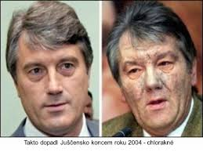
Persistentní organické halogenované látky (PCBs, PCDD/Fs)
Molekulární mechanismus toxicity
Efekty – producenti
Efekty - konzumenti
Efekty - destruenti
: společný specifický mechanismus toxicity (aktivace AhR)
: endokrinní disrupce
: narkotická akutní toxicita při vysokých koncentracích → chlorakné: viz obrázek
: změny fotosyntézy, růst, letalita
: karcinogenita, chronické efekty spojené s aktivací AhR a dalšími specif. mechanismy (imunotoxicita, neurotoxicita ...), chlorakné
: akutní toxicita :
růst, letalita,
změny metabolické aktivity
Další specifika
vysoká persistence a bioakumulace, dálkový transport atmosférou, globální problém (UN POPs)

Slide 38
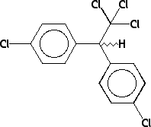
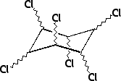
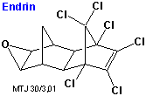

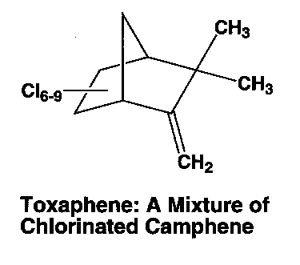
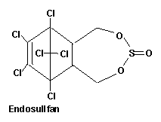
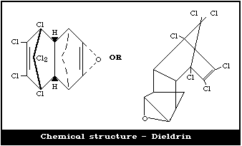
Pesticidy : insekticidy (halogenované)
Pesticidy zařazované do skupiny POPs
Příklady (2/2)
Zdroje
DDT, driny (endrin, aldrin, dieldrin) endosulfan, HCH (lindan), toxafen
- řada zakázána, rozvojové země – stále se užívají, persistence !
Plošné : zemědělství, dálkový transport
Bodové : uchování a skládky odpadů
Endrin
Aldrin
DDT
(v přírodě
také řada derivátů
- DDE, DDD ...)
Lindan
= gamma-hexachlorocyklohexan
(konformační izomery !)
Dieldrin
Endosulfan

Slide 39
Pesticidy : insekticidy (halogenované)
Pesticidy zařazované do skupiny POPs
Molekulární mechanismus toxicity
Efekty - producenti
Efekty - konzumenti
Efekty - destruenti
podle druhu látky:
: neurotoxicita – cílové organismy
(řada mechanismů nevyjasněných )
: endokrinní disrupce (necílová toxicita)
: narkotická toxicita při vyšších dávkách)
: akutní toxicita narkotická, možné účinky na fotosyntézu, rozmnožování
(řada efektů nejasných)
- chronická toxicita : neurotoxicita,
- reprodukční poruchy – dravci, ryby
akutní toxicita : narkoza,
: akutní toxicita : růst, letalita, změny metabolické aktivity
Další specifika
vysoká persistence a bioakumulace, dálkový transport atmosférou, globální problém (UN POPs)

Slide 40
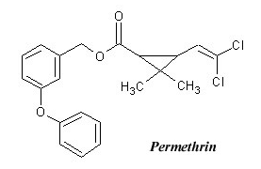
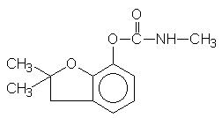

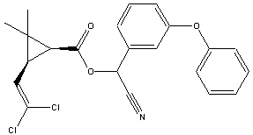
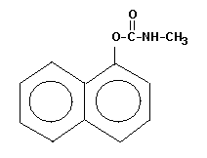
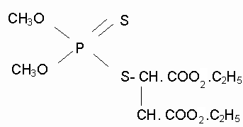
Pesticidy : insekticidy (nehalogenované)
Příklady
Zdroje
karbamáty : adicarb, phorate, carbofuran, carbaryl
organofosfáty : acephate, dichlorvos, dicrotophos, trichlofon, chlorpyrifos, diazinon, malathion, parathion
pyrethroidy : pyrthrum, permethrin, cypermethrin, flumethrin
Plošné : zemědělství
Bodové : uchování a skládky odpadů
Permethrin
Carbofuran
Parathion
Cypermethrin
Carbaryl
Malathion

Slide 41

Pesticidy : insekticidy (nehalogenované)
Molekulární mechanismus toxicity
Efekty - producenti
Efekty - konzumenti
Efekty - destruenti
podle druhu látky:
: inhibice acetylcholinesterázy
: další specifické mechanismy - neurotoxicita
: akutní toxicita narkotická, méně specifické účinky
akutní neurotoxicita (cílové organismy)
reprodukční poruchy a endokrinní disrupce (necílové organismy)
: akutní toxicita : narkoza,
akutní toxicita : růst, letalita, změny metabolické aktivity
Cypermethrin

Slide 42
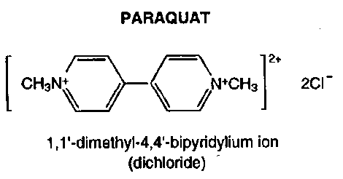

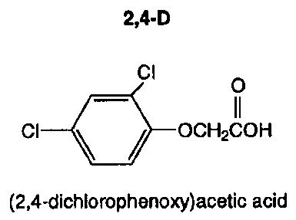
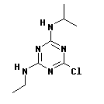
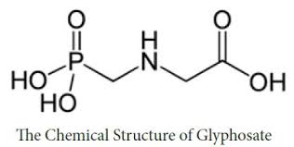
Viz také v části přednášek
„účinky na autotrofy“
Pesticidy : herbicidy
Vyšší spotřeba než insekticidy - v povrchových vodách a prostředí častěji
Příklady
Zdroje
anorganické : sodium chlorate
bipyridylium: paraquat, diquat
phenoxy kyseliny : 2,4-D, 2,4,5-T, Mecoprop,
další org. kyseliny: haloxyfop, dicamba
substituované aniliny: alachlor, propachlor
močoviny a thiomočoviny : diuron, linuron,
nitrily : ioxynil, bromoxynil
triaziny : atrazin, simazin
triazoly : amitrol
organofosfáty : glyfosát (roundup),
Plošné : zemědělství
Bodové : uchování a skládky odpadů
Diuron
atrazin

Slide 43
Pesticidy : herbicidy
Molekulární mechanismus toxicity
Efekty - producenti
Efekty - konzumenti
Efekty - destruenti
podle druhu látky:
: inhibice fotosyntezy, inhibice rostliných hormonů, produkce radikálů ...
: narkotická toxicita
: vedlejší účinky v necílových organismech
akutní toxicita : letalita : účinky na fotosyntézu, proteosyntézu
akutní toxicita, chronická toxicita :
vedlejší účinky : reprodukční toxicita, neurotoxicita
: akutní toxicita : růst, letalita, změny metabolické aktivity
Další specifika
u některých persistence a bioakumulace, dálkový transport atmosférou

Slide 44
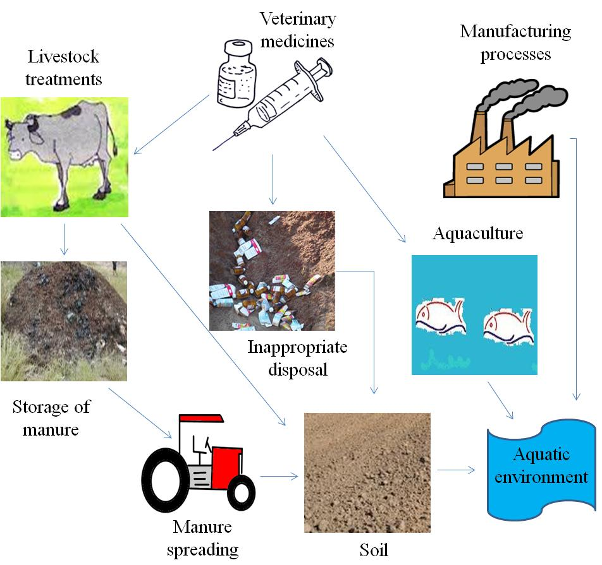



Léčiva
- humání a veterinární -
Příklady
Zdroje
Relativně méně informací o dopadech v životním prostředí
veterinární léčiva – větší význam (velké dávky)
běžná léčiva – řada ve významných koncentracích ve vodách:
antibiotika (tetracykliny, erytromycin 1-10 ug/L), paracetamol + k. acetylsalicilová (100-400 ug/L), ibuprofen, cytostatika
Bodové
- nemocnice, chovy zvířat – veterinární přípravky, chovy ryb, odpadní komunální vody
ibuprofen
ethinylestradiol
tetracyclin

Slide 45
Léčiva
Molekulární mechanismus toxicity
Efekty - producenti
Efekty - konzumenti
Efekty - destruenti
podle typu látky …
Antibiotika
Ctostatika – genotoxicita
Hormony
Analgetika (neuroaktivita)
Protizánětlivé …
málo informací o ekotoxikologii farmak;
: pro vybrané látky - základní informace
ze standardních testů
: mikroorganismy a rostliny – efekty antibiotik
Další specifika
Některé jsou slabě degradovatelné i persistentní
stále málo informací o rizicích pro prostředí

Slide 46


Polycyklické aromatické uhlovodíky
Příklady
Zdroje
benzo[a]pyren, naftalen, pyren, anthracen, inden, dibenzanthraceny ....
rutinně sledováno (jen!)
tzv. US-EPA priority PAHs – vybraných 16 látek
Bodové : spalovny, průmysl
Plošné : domácí topeniště
Liniové : doprava
Vysokomolekulární PAHs
- špatně stanovitelné, málo informací
Vybrané struktury
PAHs

Slide 47
Polycyklické aromatické uhlovodíky
Molekulární mechanismus toxicity
Efekty - producenti
Efekty - konzumenti
Efekty - destruenti
: genotoxicita (po aktivaci MFO)
: specifické mechanismy (AhR, EDCs)
: narkotická akutní toxicita
: změny fotosyntézy, růst, letalita, možná genotoxicita (po aktivaci MFO)
: genotoxicita, karcinogenita,
chronické efekty spojené s aktivací AhR a dalšími specif. mechanismy (imunotoxicita, neurotoxicita ...)
: akutní toxicita : růst, letalita, změny metabolické aktivity, genotoxicita
Další specifika
V přítomnosti kyslíku transformace (oxidace / metabolizace)

